Slide 1
RESERVOIRS D’EAU
Rôles:
Les réservoirs d’eau sont nécessaires pour alimenter convenablement une agglomération.
Différence entre le débit de captage (constant) et le débit de consommation (variable).

Slide 2
Types:
Les réservoirs se différencient d’après leur position par rapport au sol: réservoirs enterrés, réservoirs semi-enterrés ou réservoirs surélevés
Par rapport au réseau d’approvisionnement: réservoir de passage (placé entre le captage et le réseau de distribution) et réservoir d’équilibre (placé à la fin du réseau de distribution)

Slide 3
Fonction d’un réservoir:
Quatre catégories de fonction:
Un réservoir est un régulateur de débit entre le régime d’adduction et le régime de distribution. Transformer la pointe horaire en pointe journalière.
Economies d’investissement des ouvrages à l’amont du réservoir.
un réservoir est un régulateur de pression. Il permet de fournir aux abonnés une pression suffisante et plus au moins constante.

Slide 4
Fonction d’un réservoir:
Un réservoir est un élément sécurité vis-à-vis des risques d’incendie, de demande en eau exceptionnelle, ou de rupture momentanée de l’adduction
Un réservoir a une fonction économique puisqu’il permet une certaine adaptation du fonctionnement du pompage de telle façon à optimiser l’ensemble station de pompage + réservoir.

Slide 5
Emplacement des réservoirs
Le réservoir d’eau doit être le plus proche possible de l’agglomération à alimenter.
Coefficient de pointe horaire les pertes de charge au niveau des conduites de distribution est plus importantes que celle des conduites d’adduction.
+ le réservoir est loin de l’agglomération + la hauteur du réservoir est grande une énergie de pompage plus importante et coût important

Slide 6
Dans le 1er cas:
Pour une pression au sol H nécessaire au point A, la pompe fonctionnera avec une pression de H+jL, j est la perte de charge unitaire de la conduite de refoulement PA de diamètre D et qui débite Qpj, le réservoir aura une hauteur de H
Dans le 2ème cas :
PA est une conduite de distribution qui doit pouvoir transiter le débit de pointe horaire Qph. En conséquence et pour obtenir en A la même pression H, il faudra :
Soit, en conservant à la conduite le même diamètre que dans le premier cas, construire au dessus du puits un réservoir de hauteur H+j’L
Si D = cte alors j’>j et H+j’L > H+jL
Soit augmenter le diamètre D de la conduite pour diminuer la perte de charge et par conséquent la hauteur du réservoir.

Slide 7
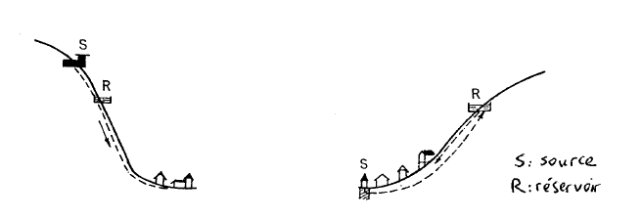
La topographie du lieu ou l’emplacement des sources d’eau peut parfois modifier ce point de vue.
On essaie généralement d’exploiter le relief à proximité de la ville pour utiliser un réservoir semi-enterré (plus économique qu’un réservoir en tour)

Slide 8
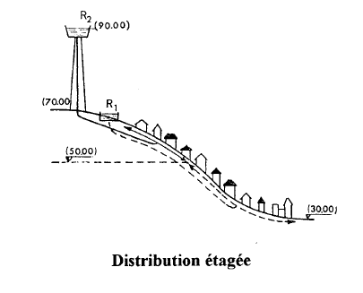
Quand la ville présente des différences de niveau importante, on peut adopter une conception étagée du réseau

Slide 9
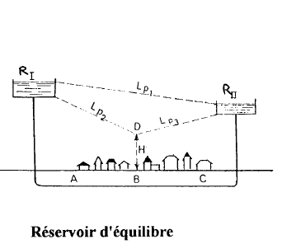
Dans le cas où l’agglomération s’étend dans une direction donnée, un réservoir unique peut être insuffisant et fournir en extrémité des pressions faibles en pointe.
ajout de réservoirs d’équilibre à l’autre extrémité de la ville qui se remplissent pendant les heures de faible consommation (la nuit)

Slide 10
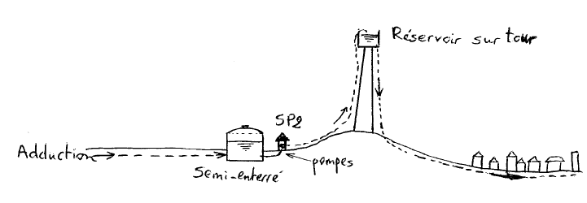
Dans quelque cas on peut adopter en même temps les deux types des réservoirs semi-enterré et surélevé. Pour limiter le volume du réservoir sur tour
Etude économique comparative entre un réservoir surélevé et ce système, cette analyse englobe les coûts des conduites, du pompage et de la construction des réservoirs

Slide 11
Altitude des réservoirs
Un des principaux rôles des réservoirs est d’assurer une pression au sol suffisante en tout point du réseau en particulier les points les plus défavorable:
Plus loin
Plus haut
L’altitude d’un réservoir est calculée pour que toute l’agglomération aura la pression minimale à l’étage le plus haut.
C’est la cote radier du réservoir qui est calculée.
Le calcul du réseau de distribution pendant la pointe horaire, permet de définir la hauteur du réservoir.
Pour les châteaux d’eau: hauteur < 40m

Slide 12
VOLUME DES RESERVOIRS
Différentes méthodes:
forfaitaire:
100% de la consommation maximale journalière dans le cas d’une agglomération rurale
50% de la consommation maximale journalière dans le cas d’une commune urbaine
25% de la consommation maximale journalière dans le cas d’une grande ville.

Slide 13
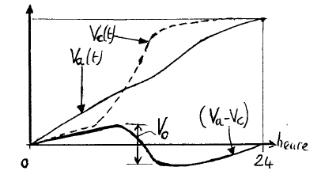
VOLUME DES RESERVOIRS
A partir des courbes d’alimentation et de consommation:
On trace sur 24h les courbes du volume cumulé V_{a}(t) provenant de l’alimentation et du volume cumulé V_{c}(t) de la consommation
On trace ensuite la courbe V_{a}(t)- V_{c}(t)
Le volume minimal V0 des réservoirs est la différence entre le max et le min de la courbe V_{a}(t)- V_{c}(t)

Slide 14
VOLUME DES RESERVOIRS
Calcul approximatif
La capacité des réservoir est toujours déterminée à partir des courbes de variation des débits d’alimentation et de distribution avec des simplifications en adoptant une variation par palier.
Exemple:
Le réservoir doit stocker l’eau pendant les heures de faible consommation.
Le réservoir doit combler le déficit pendant les heures de forte consommation.
La détermination de la capacité théorique nécessite la connaissance de la variation du débit de pointe horaire Qph:

Slide 15
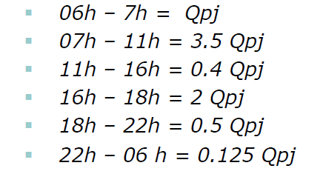
VOLUME DES RESERVOIRS
Le débit de pompage de l’adduction est constant et égal à Q_{pj} pendant 24 heures.

Slide 16
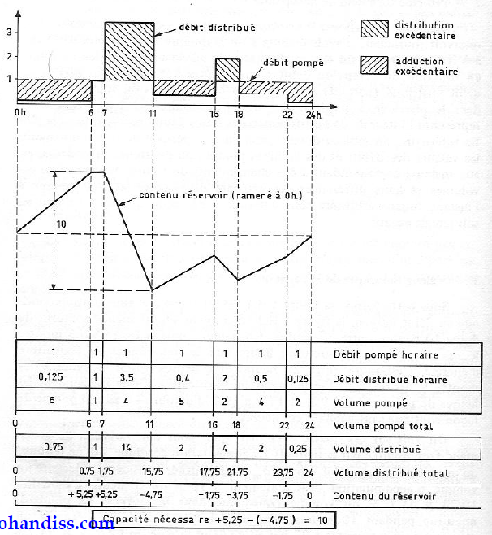
La capacité nécessaire = +5,25-(-4,75) = 10
La consommation totale de la journée de pointe = 24 x Qpj
Donc Qpj = La consommation totale de la journée de pointe /24
Le volume théorique du réservoir = 10 x Qpj = (10/24) x La consommation totale de la journée de pointe = 42% de la consommation totale de la journée de pointe

Slide 17
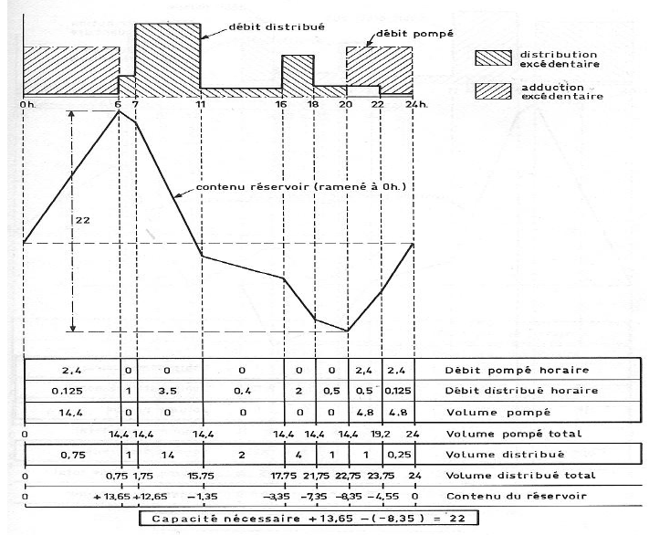
VOLUME DES RESERVOIRS
Remplissage du réservoirs pendant les heures de faible consommation (pendant le nuit)
Le pompage nocturne pendant 10 h avec un débit égal à 2,4 Qpj, nécessite un réservoir de 22 heures de débit Qpj, soit 22/24 = 91,7% de la consommation de la journée de pointe.

Slide 18
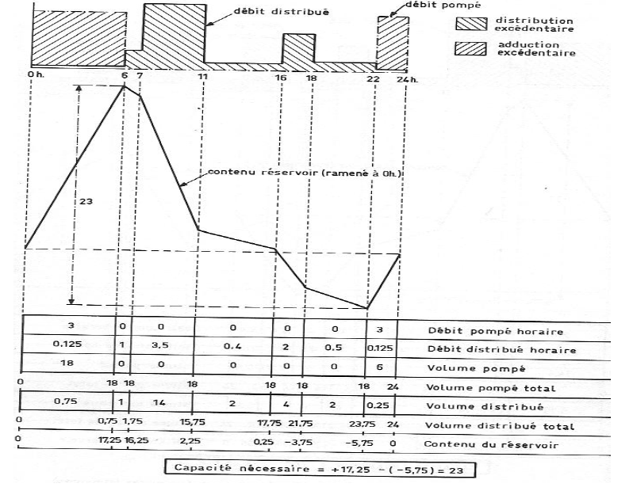
VOLUME DES RESERVOIRS
Si le pompage est limité strictement à 8 heures creuses, le réservoir requiert un volume assez peut supérieur au précédent = 23 heures de débit Qpj, soit 23/24=95,8% de la consommation de pointe journalière

Slide 19
VOLUME DES RESERVOIRS
Notons que dans ces calcules il faut prévoir l’évolution futur de la consommation et ajouter une réserve d’incendie.
Tout réservoir doit contenir une réserve d’incendie qui doit être disponible à tout moment
La réserve minimale à prévoir est 120 m3 pour chaque réservoir (motopompe des pompiers avec un débit de 60 m3/h pendant 2 heures)
Pour les agglomérations à haut risque d’incendie, la capacité à prévoir pour l’incendie est supérieure à 120 m3.
Pour les grandes villes le volume incendie est généralement négligeable par rapport au volume total des réservoirs.
Il faut répartir le volume de stockage sur au moins deux réservoirs ou deux cuves pour plus de sécurité de distribution et en cas de nettoyage des cuves.

Slide 20
CONSTRUCTION DES RESERVOIRS
Exigence technique à satisfaire dans le construction d’un réservoir:
Résistance: le réservoir doit dans toute ses partie équilibrer les efforts auxquels il est soumis
Etanchéité: il doit constituer pour le liquide qu’il contient un volume clos sans fuite. Il doit être étanche.
Durabilité:
Le réservoir doit durer dans le temps, le béton doit conserver ces caractéristique mécanique et étanchéité dans le temps après contacte prolongé avec l’eau.
Le contacte eau béton ne doit pas altérer la qualité de l’eau emmagasinée. Le revêtement intérieur doit être de type alimentaire approuver par des laboratoires agréés.

Slide 21
CONSTRUCTION DES RESERVOIRS
Un réservoir se compose de:
Cuves.
Chambre des vannes.
Exemple

Slide 22
CONSTRUCTION DES RESERVOIRS
Cuve:
De forme variable:
Circulaire si Volume <3000 m3
Rectangulaire si Volume > 3000 m3.
La hauteur d’eau dans les cuves est comprise entre 3 et 6 m.
Le toit de la cuve est généralement vouté avec des ouvertures d’aération et de visite pour inspection et nettoyage.
La cuve doit disposer de chicanes pour limiter les zones de stagnation des eaux dans le réservoir. Ces chicanes impose à l’eau un circuit permettant le mélange des eaux au niveau du volume globale de la cuve.
Eviter de mettre l’arrivée de l’eau à proximité du départ.

Slide 23
CONSTRUCTION DES RESERVOIRS
Réservoirs enterrés ou semi-enterrés:
La cuve doit être:
couverte contre les contaminations
Aéré
Bien protégé contre la chaleur et le froid.
Visitable
Compartimenté pour facilité le nettoyage.

Slide 24
CONSTRUCTION DES RESERVOIRS

Slide 25
CONSTRUCTION DES RESERVOIRS

Slide 26
CONSTRUCTION DES RESERVOIRS

Slide 27
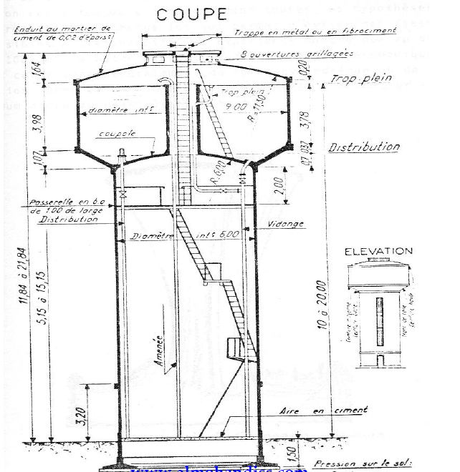
CONSTRUCTION DES RESERVOIRS

Slide 28
CONSTRUCTION DES RESERVOIRS

Slide 29
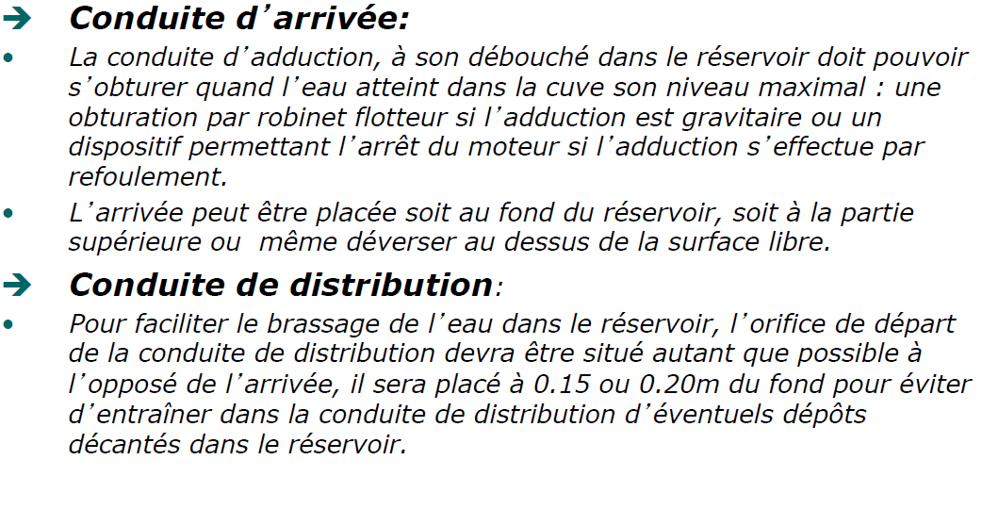
CONSTRUCTION DES RESERVOIRS

Slide 30
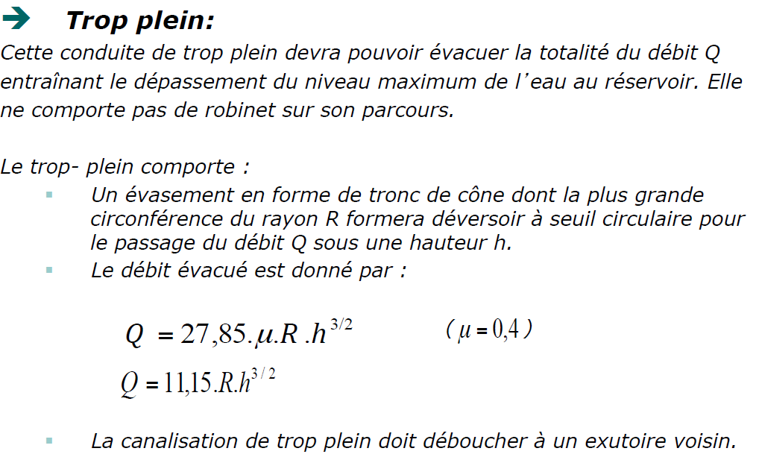
CONSTRUCTION DES RESERVOIRS

Slide 31
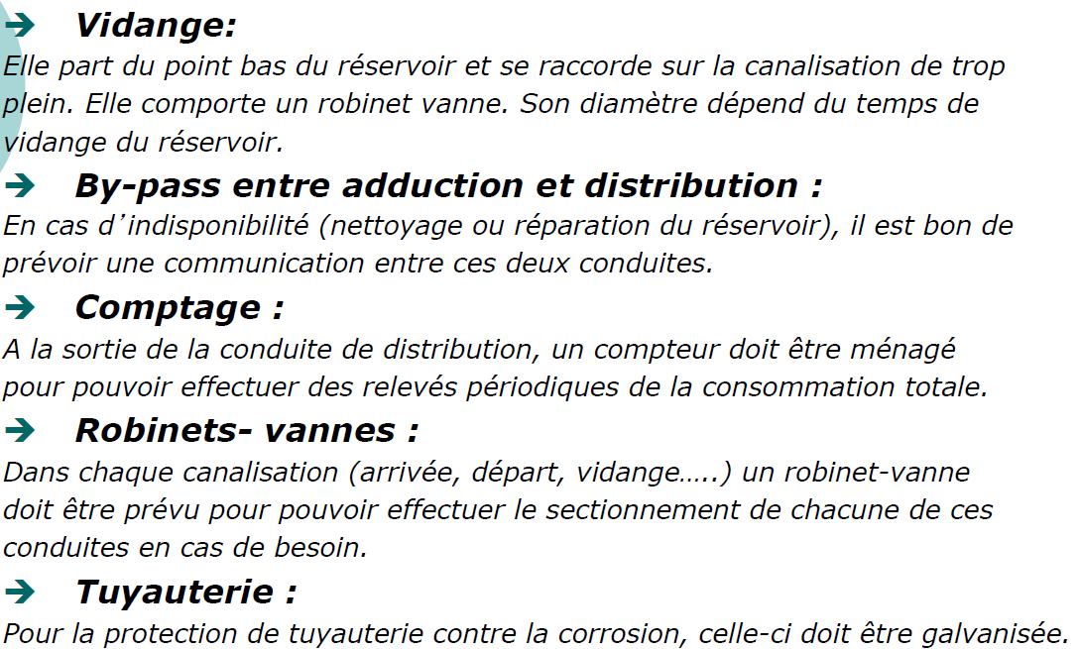
CONSTRUCTION DES RESERVOIRS

Slide 32
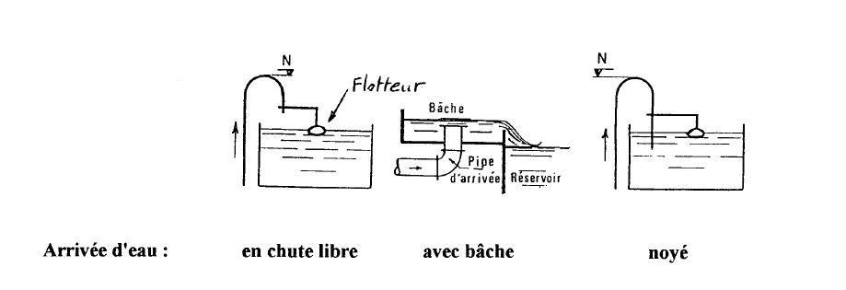
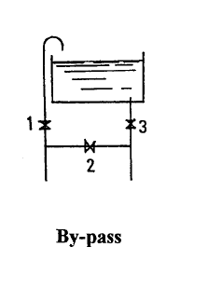
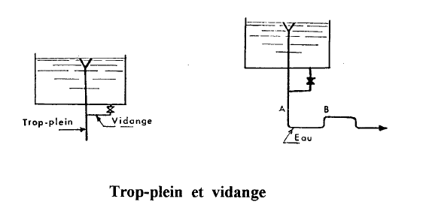

Slide 33
